Slide 1
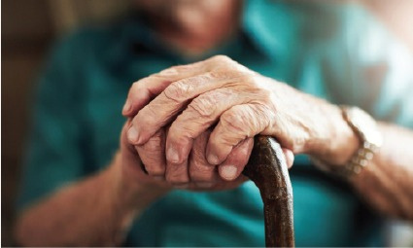
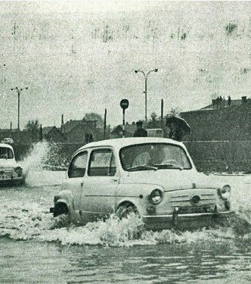
Edukacija o ugroženosti psihičkog i fizičkog zdravlja starijih osoba nakon izloženosti poplavama:
UPUTE ZA SAMOPOMOĆ
Studijski centar socijalnog rada i Centar Sunce

Slide 2
IZLOŽENOST POPLAVI DOVODI DO:
Materijalne štete
Ugroženosti mentalnog zdravlja
Ugroženosti fizičkog zdravlja

Slide 3
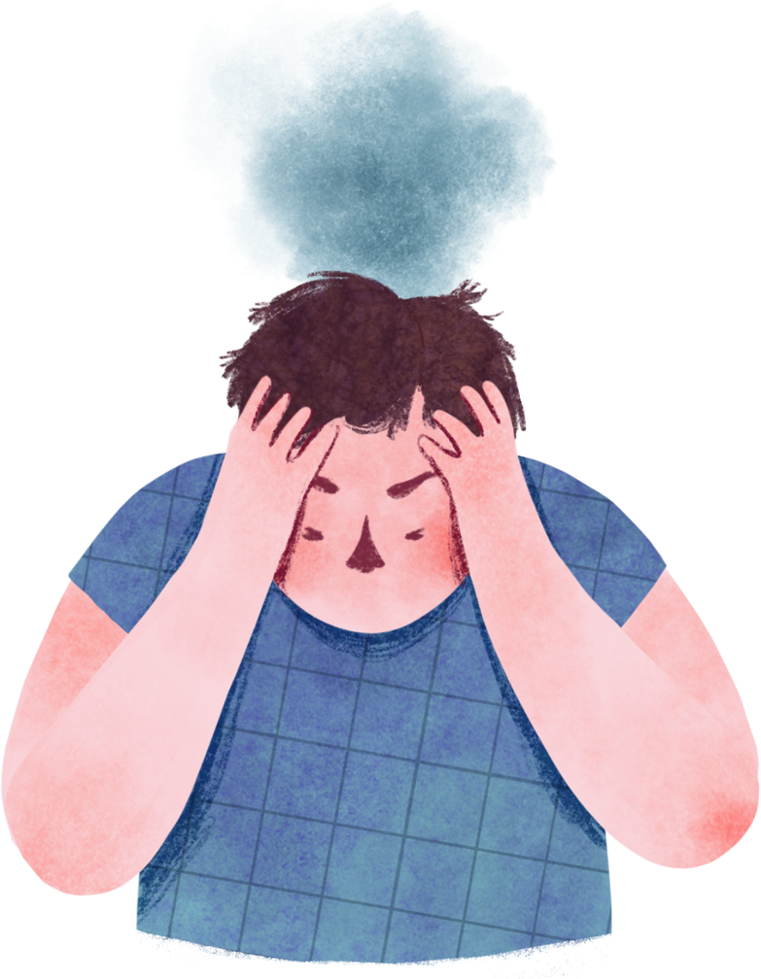
ŠTO JE STRES?
Stres - skup fizičkih i psihičkih promjena koje nastaju kada vanjski i unutrašnji čimbenici (stresori) remete fiziološku ravnotežu organizma koja je nužna za održavanje života.
Krizna situacija (poplava) = stresor
Na stresore čovjek reagira osobnim mehanizmima suočavanja sa stresorom što ima pozitivno djelovanje na osobno mentalno i fizičko zdravlje, kao i na zdravlje naših bližnjih.

Slide 4
KOJI NAM MEHANIZMI ZA SUOČAVANJE STOJE NA RASPOLAGANJU? (1)
1.SUOČAVANJE USMJERENO NA PROBLEM
2.SUOČAVANJE USMJERENO NA EMOCIJE
-djelovanje na situaciju, tj. ono što je izazvalo stres
- usmjereno je na: ciljano rješavanje problema, planiranje, oprez, pregovaranje, traženje informacija i potpore.
- lakše podnošenje emocionalnog uznemirenja,
- obuhvaća: isticanje pozitivnog, smanjenje napetosti, okretanje religije, traženje potpore drugih...

Slide 5
KOJI NAM MEHANIZMI ZA SUOČAVANJE STOJE NA RASPOLAGANJU? (2)
3.SUOČAVANJE IZBJEGAVANJEM
4.SUOČAVANJE TRAŽENJEM SOCIJALNE PODRŠKE
-kognitivne, emocionalne i ponašajni načini udaljavanja od stresora
- negiranje spoznaje da se događaj dogodio, potiskivanje emocija, maštanje, sanjarenje, humor...
-izvori podrške: obitelj, prijatelji, volonteri, profesionalna podrška i drugi.

Slide 6
NAJUSPJEŠNIJI MEHANIZMI SUOČAVANJA SA STRESOM
Nijedan način suočavanja sa stresorom nije sam po sebi loš ili dobar - ovisi o pojedincu.
Poželjno je koristiti više strategija koje pomažu da se bolje osjećamo.
Uspješnost suočavanja ima smisla procjenjivati jedino unutar konteksta u kojem se zbiva, npr., korištenje negacije, zanemarivanje provođenja savjeta tjelesnog udaljavanja i higijene je u situaciji poplave neuspješna, ali i izrazito opasna strategija suočavanja sa stresorom.

Slide 7
KAKO ODABRATI UČINKOVITE MEHANIZME?
1.UTVRDITI STRESOR
2.KORIŠTENJE VIŠE MEHANIZAMA
3.REAGIRATI MEHANIZMIMA KADA NEMAMO KONTROLU
- Što to izaziva naše reakcije?
- npr. Bojim se da će poplava odnijeti svu moju imovinu. (poplava = stresor)
- Mehanizmi trebaju biti prikladni situaciji.
- npr. organiziranje unaprijed, izrada obiteljskog plana, poštovanje upute, traženje podrške.
- Koristiti mehanizme poput: tolerancije i prihvaćanja situacije, usmjeriti se na druge aktivnosti, pozitivno religiozno suočavanje, opuštanje...

Slide 8
JOŠ NEKOLIKO SAVJETA OKO ODABIRA MEHANIZAMA
-Prepoznajte izvore stresa, ali i svoje reakcije na stres.
-Koristite podršku prijatelja, obitelji, susjeda, stručnjaka.
-Odaberite način nošenja sa stresom koji Vam pomaže da se osjećate bolje, a da pritom ne ugrožavate svoje i tuđe zdravlje. Koristite metode koje će Vas osnažiti!
-Zatražite savjet stručnjaka ako procjenjujete da Vas stresna situacija previše uznemirava ili ukoliko se s njom ne možete sami nositi.

Slide 9
ANKSIOZNOST ILI
TJESKOBA
Tjeskoba ili anksioznost je stanje neugodne zabrinutosti koja se pojavljuje kao odgovor na stvarnu ili pretpostavljenu prijetnju.
Anksioznost je prirodna reakcija na opasnost, automatska i urođena.
Simptomi anksioznosti će se pojaviti uvijek kada postoji doživljaj opasnosti koji može biti objektivan i subjektivan.
Bez obzira postoji li stvarna opasnost ili subjektivno doživljavamo situaciju opasnom, reagirat ćemo simptomima tjeskobe.

Slide 10
SIMPTOMI TJESKOBE
Psihički simptomi: blokada misli, poteškoće koncentracije i zbunjenosti.
Ostali simptomi: pretjerano pušenje, potreba za hranom, poriv za konzumiranjem alkohola, impulzivnost, upuštanje u rizične situacije, zbog hiperventilacije može doći do vrtoglavice, drhtavice ili tjeskobnih misli poput "poludjet ću".
Fizički simptomi: ubrzan rad srca, ubrzano disanje, trešnju ruku ili tijela, znojenje, napetost mišića, suha usta, doživljaj knedle u grlu, glavobolju, nelagodu u želucu, nesanicu i drugo.

Slide 11
FUNKCIONALNA TJESKOBA
Normalna zabrinutost koju doživljavamo kao upozorenje kada moramo nešto poduzeti i vjerujemo da imamo kontrolu nad situacijom, odnosno možemo poduzeti sve što je potrebno, te prihvatiti ono na što ne možemo utjecati.
NEFUNKCIONALNA TJESKOBA
Kada se vrtimo, svjesno ili češće nesvjesno, u krugu zabrinutosti, koja nas blokira u konstruktivnosti i obavljanju stvari koje trebamo i želimo. Osobe često misle da ih takva preokupacija štiti od opasnosti.

Slide 12
NEFUNKCIONALNE/UZNEMIRUJUĆE MISLI
Misli koje mogu povećati uznemirenost
Sve ili ništa mišljenje (crno-bijelo mišljenje) | Gledanje na situaciju kao da postoje samo dvije mogućnosti, a ne mnoštvo mogućnosti između. Npr. ako dođe do poplave, svi ćemo umrijeti. Zanemaruje se činjenica da će se više ljudi spasiti, nego imati loš ishod.
Negativno poricanje budućnosti | Događaji se vide s negativnim ishodom bez uvažavanja vjerojatnih ishoda i mogućih posljedica. Npr. kušao sam vodu iz slavine nakon poplave, sigurno imam neku bakteriju. Osoba ostaje u strahu umjesto da se konzultira s liječnikom.
Negativno filtriranje | Fokusiranje na negativnosti. Zaboravljanje pozitivnih strana i ne sagledavanje cijele slike. Npr. nakon izloženosti poplavi fokusiramo se na gubitke, a ne koliko je toga spašeno.
Pretjerana odgovornost i krivnja | Svu krivnju prebacuje se na sebe samog. Zaboravlja se na ostale okolnosti koje utječu. Npr. nakon izloženosti poplavom zarazili ste se bakterijom u vodi iz izvora za koji ste mislili da je siguran. Optužujete se, iako ste se držali uputa i niste mogli utjecati na nekontrolirane okolnosti.
Nisko samopouzdanje | Osoba je sklona žaliti samu se i doživljavati se jadnom i slabom te vjeruje da ne može utjecati na situaciju.
Zaključivanje prema emocionalnom stanju | Donošenje zaključaka na brzinu, bez dovoljno činjenica i ovisno o emocionalnom stanju. Npr. uplašen sam, to znači da sam slabić i da si ne mogu pomoći.
Preokupacija sobom | Pretjerano ste okupirani svojim mislima, osjećajima, strahovima i situacijom pa zanemarujete stvari oko sebe i smatrate ih manje važnima. Npr. brinete kako ćete popraviti garažu koju vam je uništila poplava i pritom zanemarujete druge stvari koje trebate i želite obavljati.

Slide 13
KAKO POSTUPITI S NEFUNKCIONALNIM MISLIMA?
IDENTIFICIRATI NEFUNKCIONALNE MISLI
UTVRDITIT TOČNOST TIH MISLI
ZAMIJENITI NEGATIVNE MISLI POZITIVNIMA
a) Što je dokaz za i protiv te misli? b) Postoji li drugo objašnjenje koje vam pomaže i osjećate se bolje?
c) Što je najgore, a što najbolje što se može dogoditi?
d) Što bih rekao/la prijatelju da se nalazi u ovoj situaciji?
Osvijestiti i zabilježiti automatske misli
Pozitivne misli su:
-utemeljene na činjenicama
-realistične su
-pomažu u postizanju cilja

Slide 14
KAKO POMOĆI SVOM MENTALNOM ZDRAVLJU?
1.PRAVILA HIGIJENE SPAVANJA
2.VJEŽBE DISANJA
3.PROGRESIVNA MIŠIĆNA RELAKSACIJA
4.VJEŽBE VIZUALIZACIJE

Slide 15
1.Prilagođavanje okoliša u sobi.
2.Korištenje kreveta samo za spavanje.
3.Izbjegavanje kofeina, nikotina i alkohola poslijepodne i navečer.
4.Probleme rješavati preko dana.
5.Ostvariti rutinu spavanja (odlaziti spavati i ustajati u isto vrijeme).
6.Izbjegavati spavanje tijekom dana.
7.Isplanirati dan ispunjen aktivnostima.
1.PRAVILA
HIGIJENE
SPAVANJA

Slide 16
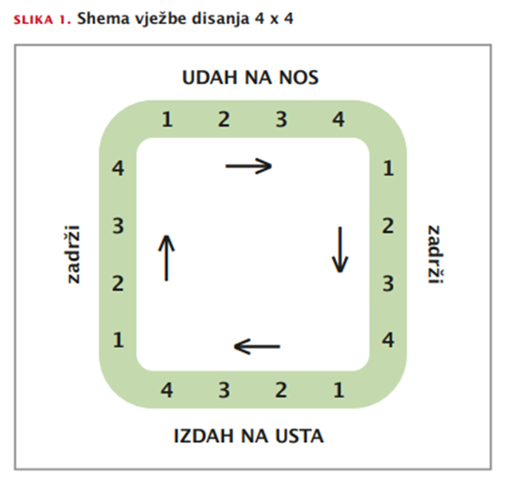
PRAVILNO DISANJE = TRBUŠNO DISANJE
2.VJEŽBE
DISANJA

Slide 17
3.PROGRESIVNA MIŠIĆNA RELAKSACIJA
https://www.youtube.com/watch?v=96SR-jS4Bv0
Progresivna mišićna relaksacija je tehnika opuštanja, kojom smanjujemo napetost, tjeskobu i strah.
Sastoji se od stezanja i opuštanja 16 grupa mišića cijelog tijela točno određenim redoslijedom, što za posljedicu ima opuštanje tijela i uma.
Provodi se u sjedećem položaju, stopala spuštenih na pod i paralelno postavljenih i ruku opuštenih uz tijelo. Poželjno je da oči budu zatvorene, ali to nije neophodno.
Mišići se stežu 5 sekundi, a opuštaju 10. Stezanje mišića je usklađeno s udahom, a opuštanje s izdahom.

Slide 18
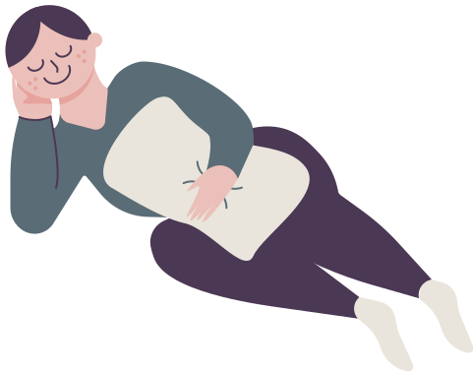
4.VJEŽBE VIZUALIZACIJE
Poželjne nakon početne vježbe disanja ili mišićne relaksacije.
Um se koncentrira, a tijelo se opušta.
Provodi se u sjedećem ili ležećem položaju, otvorenih ili zatvorenih očiju.
Važno je osigurati prostor u kojem se ne ometa.
Vježbati se može samostalno ili uz voditelja.

Slide 19
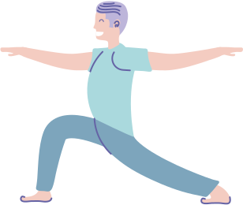
KAKO ZAŠTITI SEBE I SVOJE FIZIČKO ZDRAVLJE U SLUČAJU POPLAVE?

Slide 20
PLANIRANJE I ORGANIZACIJA
Pripremite obiteljski plan u slučaju poplave, plan komuniciranja i mjesta sastanka u slučaju razdvajanja
Pripremite nužne potrepštine za nekoliko dana: lijekove, rezervnu odjeću i obuću, konzerviranu hranu, vodu u bocama, hranu za djecu i kućne ljubimce
Pripremite nužni pribor: otvarač za konzerve, baterijske svjetiljke, rezervne baterije, kutiju prve pomoći, prijenosni radio, punjač za mobitel, dokumente

Slide 21
AKO VAM PRIJETI POPLAVA:
1.Slušajte izvješća hidrometeorološke službe i upute stožera zaštite i spašavanja te zapovjedništva CZ odnosno povjerenika CZ. (putem radija, televizije i putem interneta)
2.Iz nižih soba i podruma uklonite hranu, pokretnine, dokumente, novac i druge dragocjenosti na viša mjesta.
3.Isključite struju, plin i vodu.
4.Zaštitite kuću od oštećenja koristeći vreće s pijeskom, najlonske folije, ploče.
5.Izbjegavajte područja koja su poznata po klizištima i odronima.
6.Napunite vozilo gorivom.
7.Ukoliko nadležne službe pozovu na evakuaciju odmah se odazovite.

Slide 22
OSTANITE MIRNI
Slijedite upute nadležnog Stožera civilne zaštite i službi za spašavanje
Ne krećite se kroz vodu, ne plivajte, ne vozite, jer 15 cm tekuće vode može srušiti (oboriti) čovjeka
Ukoliko morate proći kroz vodu koristite štap za provjeru tla ispred sebe
Ne pijte vodu iz vodovoda i drugih izvora (samo vodu u bocama ili vodu iz cisterni)
ZA VRIJEME
POPLAVE:

Slide 23
UKOLIKO
SE NISTE
SKLONILI
OD
VODENOG
UDARA:
1.Ako ste ostali u poplavljenom području, preselite se ako je moguće na viša područja i zovite pomoć.
2.Noću upalite svjetiljku da vas lakše nađu spasioci.
3.Kraj sebe uvijek imajte neki predmet koji dobro pliva i koji može plutati (automobilske gume, plastični kanistar s čepom, veći komad stiropora...).
4.Izbjegavajte područja na kojima se voda može dići vrlo brzo i ugroziti vas.
5.Ako ste se zaglavili u vodi, najbolje je da ostanete u automobilu i pozovete pomoć umjesto da pokušavate izaći - osim ako je voda plitka, miruje i možete vidjeti dno.
6.NE KRETATI SE KROZ VODU

Slide 24
NAKON POPLAVE (1):
1.Slušajte službene upute i vijesti.
2.Provjerite sigurnost objekata, jer urušeni temelji i pukotine mogu ukazati na ozbiljna oštećenja.
3.Ne dirajte električne aparate ako su mokri i ako je voda već doprla do njih te ih ne koristite dok ih ne provjere relevantni stručnjaci.
4.Obavijestite nadležne službe ako vam je isključen telefon, odnosno opskrba strujom, vodom ili plinom.
5.Ako ste ozlijeđeni, potrebno je provjeriti kada ste zadnji put cijepljeni protiv tetanusa i, ako je potrebno, izvršiti cijepljenje (tetanusna profilaksa nakon ozljede).
6.Tražite pomoć (medicinsku, sanitarnu, provjeru plinskih i električnih instalacija) ukoliko je potrebno.

Slide 25
NAKON POPLAVE (2):
7.Dezinficirajte sve predmete koji su bili u kontaktu s vodom. Prostorije dobro osušite i prozračujte svaki dan.
8.Prilikom čišćenja koristite zaštitne rukavice i gumene čizme.
9.Nemojte konzumirati lijekove i hranu (niti konzerviranu) ako su bili poplavljeni. Bacite svu hranu koja se nije nalazila u vodonepropusnoj ambalaži ili ako postoji ikakva šansa da je došla u dodir s vodom od poplave.
10.Za piće, higijenu i pripremanje hrane koristite vodu u bocama ili drugu higijenski ispravnu vodu (iz cisterna).
11.Ako je vaš hladnjak ili zamrzivač ostao bez struje na dulje razdoblje potražite hladnjak koji možete koristiti (kod prijatelja, obitelji, u trgovini...)
12.Ukoliko Vas ugrize životinja ili zmija, obavezno potražite liječničku pomoć.
13.Zaštitite se od komaraca (zaštitne mreže, odjeća dugih rukava i sl.)

Slide 26
“IZMEĐU SLOBODE I ZDRAVLJA SLIČNOST JE U TOME ŠTO NJIHOVU PRAVU VRIJEDNOST
SPOZNAJEMO TEK ONDA KAD OSTANEMO BEZ NJIH.”
-HENRY FRANÇOIS BECQUE

